Slide 1

Личностное развитие V-XII классы

Slide 2
Учебная дисциплина Личностное развитие
Куррикулумная область:
Школьное консультирование и личностное развитие
Модульная структура основана на развитии компетенции

Slide 3
Учебный куррикулум для дисциплины «Личностное развитие» является нормативным и регулирующим документом;
разработан в рамках Основ Национального куррикулума (2017);
представляет собой один из способов реализации образовательной политики, предусмотренной Кодексом об образовании Республики Молдова (2014 год);
составлен в соответствии с Рекомендациями Европейского Парламента и Совета Европейского Союза о ключевых компетенциях в условиях непрерывного обучения.

Slide 4
Куррикулум по учебному предмету
« Личностное развитие»
нацелен на формирование поведения, которое позволяет учащимся:
исследовать свои личностные черты и специфические способности
брать на себя ответственность за собственное поведение
развивать позитивное отношение к себе
эффективно взаимодействовать с другими людьми на протяжении всей жизни

Slide 5
Куррикулум по учебному предмету « Личностное развитие»
рекомендован для начального, гимназического и лицейского цикла
затрагивает различные темы в рамках пяти модулей, сложность которых увеличивается от одного класса к другому
нацелен на то, чтобы оправдать ожидания членов общества по подготовке к жизни подрастающего поколения и его интеграции в социальной сфере

Slide 6
Рекомендуется экспериментальное обучение
в котором учащиеся непосредственно и активно вовлечены в конкретное практическое обучение-действие,
которое непосредственно связано с их жизнью и средой обитания,
обучение через использование наблюдений и критического анализа своих восприятий и представлений, своего поведения и отношений
активно используется изученный опыт в новых ситуациях, высказываются личные суждения о пережитом опыте

Slide 7
Рекомендуется интерактивное обучение
посредством социальной среды и общения
поощряющее обучение через наблюдение за другими, через структурированные беседы с другими людьми, а также путем взаимодействия и сотрудничества с ними
используя различные средства связи (разговор в парах, групповые беседы, дискуссии, дебаты и т.д.);

Slide 8
Рекомендуется рефлексивное обучение
учащийся анализирует свой собственный учебный опыт
с целью совершенствования стратегий и инструментов для эффективного обучения в будущих ситуациях
самооценивание, оценивание в парах, дневник обучения, журнал наблюдения, рефлексивные комментарии и т.д.

Slide 9
Модули учебного предмета Развитие личности
Личностная идентичность и гармоничность отношений
Обеспечение качества жизни
Здоровый образ жизни
Планирование карьеры и развитие предприимчивости
Личная безопасность

Slide 10
Методологические основы
СПЕЦИФИЧЕСКАЯ КОМПЕТЕНЦИЯ
ЕДИНИЦЫ КОМПЕТЕНЦИИ
ПРОДУКТЫ ОБУЧЕНИЯ
ЛИЧНЫЙ ПЛАН САМОРАЗВИТИЯ
ДЕСКРИПТОРЫ ОЦЕНИВАНИЯ И САМООЦЕНИВАНИЯ

Slide 11
Куррикулум «Личностное развитие» разработан на основании следующих принципов:
Аксиологический принцип;
Принцип системного подхода и постепенного развития компетенций;
Принцип обучения, ориентированного на ученика, находящегося в активных отношениях с жизненной средой;
Принцип ответственного и продуктивного использования партнерства учитель – семья – сообщество;
Принцип оптимальной мотивации и активного участия;
Принцип создания среды, способствующей качественному образованию;
Принцип уважения индивидуальной автономии и свободы.

Slide 12
В гимназическом цикле куррикулум сосредоточен на следующих приоритетах:
Выявление и поддержка склонности ученика проявлять свою идентичность;
Оценивание стремления ученика учиться у других и работать в группах;
Организация учебного процесса с использованием различных возможностей решения проблемных ситуаций: в целом, и, в частности, от общего к частному;
Сосредоточение дидактического процесса на моделях, воспринимаемых подростками;
Активно-интерактивное обучение.

Slide 13
Распределение часов по единицам обучения
Единицы обучения(модули) | Класс
 | V | VI | VII | VIII | IX
Личностная идентичность и гармоничность отношений | 6 | 6 | 6 | 6 | 6
Обеспечение качества жизни | 6 | 6 | 6 | 6 | 6
Здоровый образ жизни | 6 | 6 | 6 | 6 | 6
Планирование профессиональной карьеры и развитие предприимчивости | 6 | 6 | 6 | 6 | 6
Личная безопасность | 6 | 6 | 6 | 6 | 6
На усмотрение учителя | 4 | 4 | 4 | 4 | 4

Slide 14
Образовательные приоритеты Куррикулума «Личностное развитие», лицейский цикл:
Выявление и поддержка интересов подростков к обсуждаемым проблемам;
Акцентирование функциональности образования;
Выявление и развитие способностей учащихся к решению сложных проблем через привлечение их к дискуссиям, обсуждению;
Соблюдение cоответствия между теоретическими подходами и практической жизнью;
Уважение к личному мнению и взглядам ученика.

Slide 15
Личностная идентичность и гармоничность отношений
I-IVкл. Признавать собственную идентичность и идентичность других в контексте образования / семьи / общества, изъявляя уверенность в собственных силах и позитивное отношение.
V-IX кл. Выражение личной идентичности в конструктивных отношениях с семьей и другими, через познание себя и социальных ресурсов;
X-XII кл. Ценностное проявление идентичности личности для создания гармоничных отношений в семье и в обществе, посредством критической самооценки и оценки социальных ресурсов.
Самооценка; Самоуважение; Самовосприятие;
Настойчивое, ненасильственное, неконфликтное общение
Отношения с окружающими: семья, общество
Самооценка; Самоуважение; Самовосприятие;
Настойчивое, ненасильственное, неконфликтное общение
Отношения с окружающими: семья, общество

Slide 16
Обеспечение качества жизни
I-IV кл. Использовать личные, социальные ресурсы, а также ресурсы окружающей среды рационально, демонстрируя целостность и ответственность
V-IX кл. Демонстрация личной автономии в поведении, ориентированном на оптимальное использование личных ресурсов и ресурсов среды
X-XII кл. Проявление активного поведения c целью повышения уровня качества жизни, сосредоточеного на эффективном управлении ресурсами
ь за устойчивое саморазвитие, эффективное самоуправление
Честность; Вежливость; Обучение;
Эффективное управление ресурсами;
Ответственность за устойчивое саморазвитие, эффективное самоуправление

Slide 17
Здоровый образ жизни
I-IV кл. Принимать здоровый образ жизни в различных контекстах, проявляя интерес и участвуя в мероприятиях по сохранению собственного здоровья и здоровья окружающих.
V-IX кл. Проявление поведения, ориентированного на здоровый образ жизни, посредством активного участия в поддержании собственного здоровья;
X-XII кл. Демонстрирование активного образа жизни, для сохранения собственного здоровья и здоровья окружающих, основываясь на ответственности за последствия принятых решений;
Физическое здоровье; Эмоциональное здоровье;
Здоровое питание;
Противодействие вредным привычкам (наркотики, алкоголь, курение)
Физическое здоровье; Эмоциональное здоровье;
Здоровое питание;
Противодействие вредным привычкам (наркотики, алкоголь, курение)

Slide 18
Планирование карьеры и развитие предпреимчивости
I-IV кл. Планировать карьеру с учётом индивидуальных возможностей и профессиональных интересов, проявляя позитивное отношение к личному развитию и учёбе как к основному занятию учащихся.
V-IX кл. Планирование карьеры путем определения школьного и/или профессионального пути развития, исходя из личного потенциала и возможностей рынка.
X-XII кл. Ответственное проектирование профессиональной карьеры, посредством оценивания личного потенциала и возможностей рынка труда.
Мир профессий; Личный потенциал;
Решения вопросов выбора карьеры; Планирование карьеры;
Развитие предпринимательских навыков

Slide 19
Личная безопасность
I-IV кл. Адаптировать поведение в отношении личной безопасности и безопасности окружающих в повседневной жизни, проявляя внимание и ответственность к себе и к окружающим.
V-IX кл. Принятие активного поведения для личной безопасности, сосредоточенного на ответственности за благополучие самого себя и других.
X-XII кл. Проявление конструктивного и ответственного поведения в защите собственной безопасности и окружающих, основанного на глубоких знаниях и позитивных социальных отношениях.
Обеспечение личной безопасности дома, в школе, на дорогах, на природе, в общественных местах;
Обеспечение личной безопасности и других в черезвычайных и опасных ситуциях.

Slide 20
Личностная идентичность и гармоничность отношений 5 класс
Единицы компетенции | Единицы содержания | Обучающая деятельность и рекомендованные школьные продукты
1. Признание собственных потребностей, способностей, привязанностей с целью укрепления уверенности в себе. 2.Использование различных подходящих способов выражения мнений и эмоций в школьных условиях. 3.Оценивание специфических трансформаций в гимназическом цикле с целью эволюции личности. | 1.Ученик с точки зрения прошлого, настоящего и будущего. Достижения, успехи, сильные и слабые стороны, Возможные перспективы. 2. Потребности, личные желания и желания другого. Доверие к себе и к другим. 3.Общение: активное слушание, выражение и аргументация собственного мнения. 4.Круг взаимоотношений ученика. Принципы позитивных взаимоотношений со сверстниками, одноклассниками, учителями, членами семьи. | Упражнения для стимулирования устного выражения мыслей и эмоций, связанных с изменениями. Упражнения самоанализа личных качеств, проявляющихся в разных контекстах. Упражнения для идентификации эмоций с использованием различных средств информации: рисунков, фотографий, рассказов, театральных пьес, сцен из фильмов. Практические упражнения для развития умения активно слушать, выражать эмоции и чувства, высказывать ясно мнения и формулировать аргументы. Ролевая игра: восприятие свободы и гибкости в выражении эмоций и мнений. Продукт Индивидуальный проект «Моя семейная история».

Slide 21
Обеспечение качества жизни 6 класс
Единицы компетенции | Единицы содержания | Обучающая деятельность и рекомендованные школьные продукты
1.Сообщение о нормах морали и ценностях: труд, настойчивость, как источники успеха; 2.Установление взаимосвязи между решениями, принятыми на основе этических норм, ценностей и качества полученных результатов; 3.Управление собственными и семейными ресурсами с точки зрения рационального использования. | 1.Целостность личности. Целостность. Ситуации и контексты проявления; 2.Образование как гарантия качества жизни. Качество жизни, особенности и способы реализации: личное подтверждение, отношения между людьми, хорошее хозяствование. Роль образования в обеспечении жизненных перспектив. Отношение к учебникам как к источнику знаний. 3.Настойчивость и труд - источники успеха. Настойчивость. Способы проявления. Стабильность в убеждениях и отношениях, труд - условия для проявления настойчивости. 4.Хорошее и красивое вокруг нас. Создание хорошего и красивого. Возможности и возрастные ограничения. Преимущества для себя и сообщества. 5.Правильное решение. Алгоритм принятия решений. Решение и ежедневные вопросы. Возможные возрастные ограничения. Настаивание на принятии правильного решения. 6Собственные и семейные ресурсы. Экономия и сохранение ресурсов, управление карманными деньгами, семейный бюджет. | Интервью, адресованные однокласникам о важности целостностного поведения; Просмотр эпизодов фильмов, изображений для идентификации элементов качественной жизни; Коллажи изображений о добрых делах; Постеры с записями о собственных правильных решениях, принятых в течение года; Исследование тематической ситуации об успешном человеке, достигнувшем успеха настойчивостью и трудом; Создание и решение кроссвордов, содержащих шаги для принятия правильного решения, работа в паре Ролевые игры по хорошему хозяствованию и управлению ресурсами; Продукт: Создания Личного рефлексивного журнала с представлением двух-трех правильных решений, которые улучшили качество личной жизни.

Slide 22
Здоровый образ жизни 7 класс
Единицы компетенции | Единицы содержания | Обучающая деятельность и рекомендованные школьные продукты
1. Описание физиологических изменений в подростковом возрасте с гендерной точки зрения. 2. Анализ возможностей предотвращения риска для здоровья путем правильного использования косметических продуктов и услуг, соответствующей одежды, отказа от наркотиков. 3. Оценивание риска сексуального поведения в подростковом возрасте с точки зрения возможных социальных и физиологических последствий. | 1.Изменения в организме в подростковом возрасте.Физиологические изменения. Особенности роста у мальчиков и девочек. 2.Одежда. Внешний вид в различных ситуациях. Модная одежда и личная гигиена. Роль адекватной одежды в поддержании здоровья. 3.Косметические продукты и услуги. Преимущества и риски. 4.Сексуальность и мифы. Сексуальность и гендер, социальное восприятие, сексуальность и подростковый возраст, провокации и адекватное поведение. 5.Скажи НЕТ наркотикам и другим опасным веществам. Опасность употребления наркотиков. Опасность употребления лекарств без рецепта врача. | Обсуждение: Особенности и правила здорового образа жизни. Использование ИКТ для представления одежды, соответствующей возрастной специфике и вкусам учеников. Ступенчатое интервью: Миф и реальность о сексуальности. Презентация: Изменения в организме мальчиков и девочек в подростковом возрасте. Тематическая ситуация: чистое и ухоженое лицо требует ежедневного внимания; Дебаты: Я согласен/не согласен с использованием косметики в подростковом возрасте. Продукт: План идей: Модная одежда и косметика, их влияние на здоровье подростков.

Slide 23
Планирование карьеры и развитие предприимчивости 8 класс
Единицы компетенции | Единицы содержания | Обучающая деятельность и рекомендованные школьные продукты
1.Корреляция действий, направленных на развитие карьеры с индивидуальным потенциалом и перспективами рынка труда. 2.Использование возможностей, предлагаемых школой, местным обществом и рынком труда для проявления личных инициатив и предпринимательской деятельности 3. Проектирование образовательного и профессионального путей развития, учитывая личные отношения и ценности | 1.Рынок труда и решение по выбору карьеры. Рынок труда, специфика функционирования, факторы развития. Профессии и специальности востребованные на рынке труда Республики Молдова. 2.Разновидности интеллекта и профессии. Характеристики различных типов интеллекта. Корреляция профессии с доминирующим типом интеллекта. 3.CV и письмо о намерениях устроится на работу. Структура, важные разделы. Оценка готового продукта. 4.Волонтерство и личное развитие. Личное развитие посредством волонтерской деятельности. Области участия в волонтерской деятельности. Планирование волонтерской деятельности. 5.От идеи к бизнесу. Первоначальная оценка бизнес-идей. Соотношение с интересами сообщества. Разработка идеи бизнеса. 6. Проект профессиональной карьеры. Отношения и ценности в принятии решений о карьере. Образовательный путь - профессиональный путь. Разработка и оценка проекта на основе установленных критериев, необходимось и важность деятельности по личному развитию. | Проект «Я, профессия и рынок труда». Определить работодателей, которые могут предложить возможности практики в выбранной професиональной области. Изучение степени востребованности различных профессий на рынке труда Республики Молдова. Анализ различных источников для принятия решения о карьере: отчеты ANOFM (www.anofm.md), объявления о вакансиях, статьи экспертов, мнения родителей и профессионалов. Сбор информации об учреждениях, которые предлагают образование в предпочтительных областях. Проведение тестов по проверке способностей, навыков для планирования их развития. Составление СV для разных адресатов. Идентификация людей, имеющих волонтерский опыт и возможностей для волонтерской деятельности на уровне местной общественности. Продукт: Проект карьеры. Проект также включает волонтерские акции. Проект карьеры может быть представлен различным людям для сбора отзывов, а также тем, кто может поддержать реализацию запланированных мероприятий.

Slide 24
Личная безопасность 9 класс
Единицы компетенции | Единицы содержания | Обучающая деятельность и рекомендованные школьные продукты
1. Пересказывание правил дорожного движения и использование транспортных средств с точки зрения личной и коллективной безопасности. 2. Анализ контекстов безопасности персональных данных с точки зрения существующей нормативной базы. 3. Аргументация необходимости понимания феномена запугивания (bullying) и поведенческие модели/правила с точки зрения обеспечения личной безопасности. | 1.Дорожное движение. Правила дорожного движения. Использование транспортных средств: юридический и возрастной доступ. Правонарушения. 2.Рекомендуемое поведение в случае террористической угрозы. Источники терроризма. Способы проявления. Правила поведения в случае угрозы террористического акта 3.Личная безопасность в контексте национальной безопасности. Национальная безопасность; способы защиты. Правовое и адекватное поведение в случае угрозы национальной безопасности. 4.Защита персональных данных. Правовая основа. Возможности и ограничения обеспечения безопасности персональных данных. Риски доступа к персональным данным. Как реагировать на нарушение права на защиту персональных данных. 5.Вullying (Запугивание). Агрессия в онлайн-среде. Способы защиты. Реакция и поведение в случае запугивания/ | Презентация изображений террористических атак; Практические семинары: Я знаю, как вести себя на улице. Я умею читать дорожные знаки. Я знаю, как пользоваться транспортными средствами. Управлямое обсуждение/ дискуссии о личной безопасности в контексте национальной безопасности. • Формулировка и разрешение проблемных ситуациях, касающиеся безопасности персональных данных, агрессии в онлайновой среде. Продукт Работа в группе. Разработка рекламного плаката (который будет размещен в классе / школе) и проведение кампании по продвижению личной безопасности по одной из тем: дорожное движение, безопасность персональных данных, опасность террористического акта и т. д.

Slide 25
Обеспечение качества жизни 10 класс
Единицы компетенции | Единицы содержания | Обучающая деятельность и рекомендованные школьные продукты
1.Анализ возможностей и преимуществ самодостаточной личности с точки зрения отношений с ее жизненной средой; 2.Аргументация необходимости достижения качества жизни путем открытости к изменениям и управление ресурсами; 3.Принятие решения касательно стратегии для достижения идеала жизни, путем использования ресурсов и активного участия. | 1.Идеальная жизнь: взгляды и стратегии реализации. Идеал, факторы влияния. Роль позитивных премеров. Пути достижения идеала; возможности и ограничения. 2.Стороны/аспекты качественной жизни. Личная жизнь; взгляды и тенденции развития. Профессиональная жизнь, достижения в карьере, характеристики. Сбалансирование личной жизни и карьеры. 3.Профиль целостности личности. Моральные ценности и целостность личности. Преимущества целостностного человека. Возможности проявления целостности. 4.Провокации/вызовы и изменения: действия и риски. Изменение как постоянное явление. Необходимость изменения. Преимущества изменений. Социальное и личностное развитие. Открытость к изменениям - соответствующее поведение. 5.Типы ресурсов для хорошего хозяйствования. Хорошее хозяйствование, представления. Социальный характер оценивания хозяйствования. Приоритеты жизни и хорошее хозяйствование. Влияние системы ценностей на рациональное использование ресурсов. Семья и дети. Необходимость инвестиций в развитие детей. Семейный очаг. 6.Для качественной жизн употребляю качестввенные продукты. Качество продуктов. Критерии оценки качества продукции. Сбалансированное потребление. Социальное влияние на потребление. | Участие в дискуссиях: «Идеальная жизнь: личная прихоть или жизненная необходимость?» Анализ различных видов информации о восприятии членами общества выявленные случаи коррупции; Организация конкурсов эрудитов о наиболее успешных стратегиях обучения и утверждении личности; Дискуссия Panel: «Преимущества и риски изменения»; «Отношение современной молодёжи к изменениям/трансформациям». Постер/дебаты: «Что значит быть хорошим хозяйственником»; «Хорошее хозяйствование между традициями, стереотипами и разумного подхода»; Разработка правил выбора и сбалансированного потребления качественных продуктов. Продукт: Обсуждения: «Идеальная жизнь: личная прихоть или жизненная необходимость?» Cлайд/видео-шоу об идеалах и успехах личности.

Slide 26
Личная безопасность 11 класс
Единицы компетенции | Единицы содержания | Обучающая деятельность и рекомендованные школьные продукты
1.Обоснование необходимости соблюдения правил и осуществление прав в области дорожного движения, on-line общения и т.д. 2. Оценивание ситуаций c точки зрения личного и глобального риска исходя из информациях об экологической ситуации, торговле людьми и т.д 3.Разработка стратегий поведения в различных опасных ситуациях. | 1.Экологические проблемы и личная безопасность. Экологические проблемы/ катастрофы и риски для человека. Восприятие ситуаций экологического риска. Адекватное поведение для личной безопасности. Ответственность и социальное участие. 2.Землетрясения. Фазы землетрясения. Профилактика/ снижение возможных последствий. Подготовка к землетрясениям. 3.Дорожное движение. Участники дорожного движения. Правила предотвращения несчастных случаев. 4.Правонарушения. Нарушения дорожного движения и санкции. Пешеход, пассажир, водитель транспортного средства; права и обязанности. Нарушения в области пожарной безопасности и санкции. Ответственность граждан. 5.Торговля людьми - угроза личной безопасности. Суть явления. Вовлеченные факторы. Способы вербовки. Последствия. Способы предотвращения и защиты. Люди и учреждения, которым можно позвонить в стране и за рубежом. 6.Права и обязанности пользования интернета. Информация и непосредованное общение. Возможности и преимущества для личного развития. Виртуальная этика и ответственность за поведение в Интернете. | Симуляция различных ситуаций риска с принятием мер соответствующих ответственному, адекватному поведению (на психологическом, организаторском и оперативном уровне). Диалог с представителями учреждений, занимающихся личной и коллективной безопасности в случае экологической опасности. Описание, анализ, комментирование реальных ситуаций в дорожном движении. Симуляция с помощью планшетов виртуальных опасных дорожных ситуаций. Обсуждение, комментирование деятельности национальных и международных компаний по предотвращению торговли людьми. Определения собственных решений для повышения личной безопасности путем соблюдения цифровых прав и обязанностей. Продукт: Разработка стенда для школы / электронной презентации для учеников школы: Личная безопасность.

Slide 27
Планирование карьеры и развитие предприимчивости 12 класс
Единицы компетенции (суб-компетенции) | Единицы содержания | Обучающая деятельность и рекомендованные школьные продукты
1. Использование личностных качеств и информационных навыков в рамках интервью, с точки зрения будущей профессии. 2. Анализ различных возможностей профессионального образования для успешной карьеры в выбранной профессиональной сфере. 3. Принятие решений о карьере, основаное на корреляции собственного потенциала с возможностями рынка труда. | 1.Личностные особенности при выборе профессии. Личные ценности и выбор профессии. Профессиональный успех. Самопознание и профессиональные достижения. 2.Средства массовой информации и другие источники информации в планировании карьеры. Методы поиска работы через средства массовой информации. Реальные возможности и манипуляции. Риски планирования карьеры на основе информации из масс-медиа. 3.Интервью (собеседование). Успех интервью при устройстве на работу. Подготовка к интервью. Роль навыков при прохождении интервью для развитие карьеры. 4.Возможности профессионального роста в выбранной области. Профессиональные ценности. Интересы, виды интересов, взгляды, особенности. Профессиональные области и необходимые навыки. SWOT-анализ выбранной области профессионального обучения. 5.Первые шаги к успешному бизнесу. Факторы успешного бизнеса. Бизнес-идеи. Оценка бизнес-идей. Бизнес в обществе. 6.Стили принятия решений и личностное развитие. Типы стилей принятия решений. Преимущества и недостатки стилей принятия решений. Собственный стиль принятия решений /доминирующие стили принятия решений при планирование карьеры. 7.Индивидуальный потенциал и планирование карьеры. Анализ Личного портфолио личностного развития. | Сбор материалов о различных профессиях и / или профессиональных областях. Беседа с членами семьи или друзьями о профессии, склонностях, интересах и стремлениях. Заполнение анкеты для принятия решения выбора карьеры, принимая во внимание собственные навыки, ценности и личные характеристики. Определение профессиональной области и профессии, которая лучше соответствовала бы личным интересам. Описание одной из профессий, используя статистические данные, фотографии и т.д. Определение путем анализа содержания объявлений о вакансиях о реальных возможностях устройства на работу. Сбор объявлений о вакансиях. Приготовление благодарственных писем после интервью, согласно требованиям. Анализ медиа / онлайн-источников вакансий для разных профессий, занятий. Представление и анализ бизнес-идей разных людей и сбор первых впечатлений от них. Продукт: Проект «Моё решение о карьере». Поект будет отражать интересы и личные навыки и род занятий / профессия, которая подходит, краткое интервью с людьми, работающими в интересующей области, выводы о рынке труда профессии / род занятий, личный прогресс в развитии необходимых компетенций для будущей профессии, профессионалы которые вдохновляют и т.д.

Slide 28
Другие важные аспекты
Проект личного развития
Продукты обучения каждого модуля
Оценивание и самооценивание на основе дескрипторов
Интерактивное обучение - Методология «Чтение и Письмо для Развития Критического Мышления»,
этапы урока/стадии: Вызова, Осмысления содержания, Размышления и Расширения

Slide 29
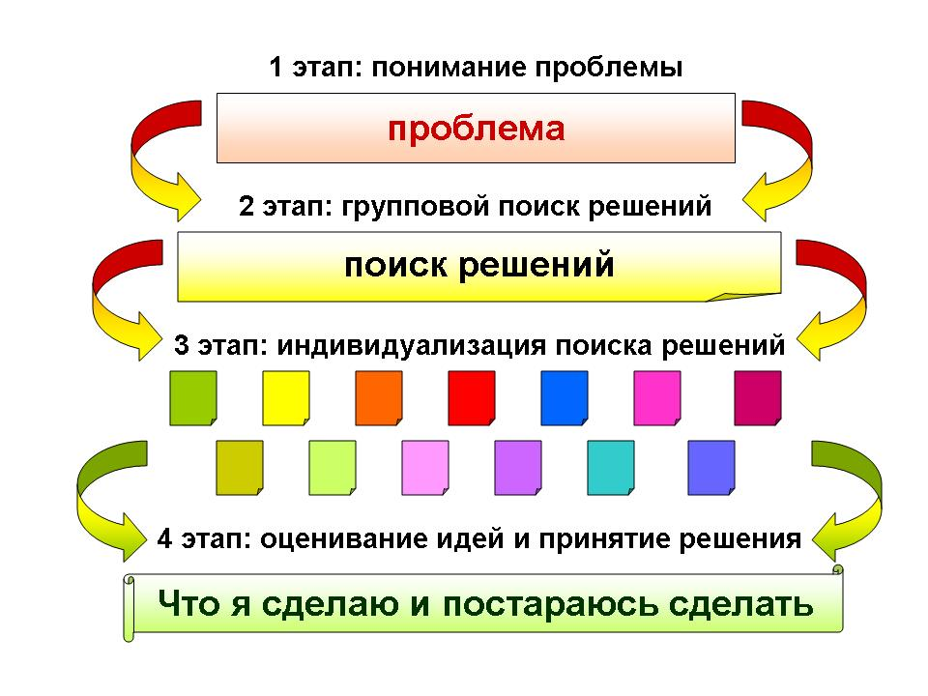
РАЗУМНОЕ СОЧЕТАНИЕ индивидуальной работы, работы в парах и в группах

Slide 30
Оценивание и самооценивание на основе дескрипторов. Обучение, основанное на достижениях. Стратегии оценивания.

Slide 31
Понятие КОД – критериальное оценивание через дескрипторы
Система постоянного совершенствования преподавания, обучения и оценивания через использование критериев и дескрипторов
Без выставления оценок и баллов

Slide 32

КОД – Личностное развитие
Цель
Reglementa acţiunile manageriale şi didactice privind procesul de implementare a ECD la disciplina DP
В соответствии с
Кодексом об образовании Республики Молдова, статья16 Расширение методологии КОД из начальных классов
Начало
1 сентября 2018
Învăţământul general
cl. I – IV
cl. V – IX
cl. X – XII

Slide 33
Аргументы ЗА / ПРОТИВ
УЧАЩИЕСЯ
ПЕДАГОГИ
АДМИНИСТРАЦИЯ
РОДИТЕЛИ
ОБЩЕСТВО

Slide 34
ОЦЕНИВАНИЕ
НАЧАЛЬНОЕ ОЦЕНИВАНИЕ
ФОРМАТИВНОЕ ОЦЕНИВАНИЕ
ИТОГОВОЕ ОЦЕНИВАНИЕ

Slide 35
ЗАДАНИЕ
Выберите из содержимого вашей сумки тот предмет, который отражает ваше личностное развитие.
Аргументируйте.

Slide 36
ОЦЕНИВАНИЕ
Нет готовых истин, есть ожидаемое поведение
Право на ошибку
Стимулировать умение видеть, находить, признавать ошибки и исправлять их

Slide 37
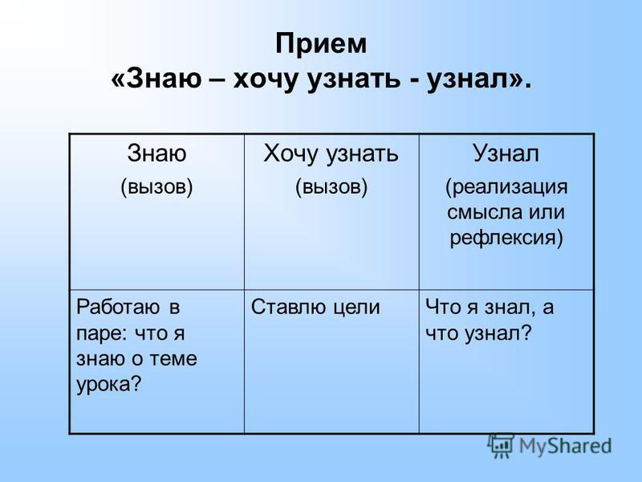
Технология ЗУХ

Slide 38

Барометр настроения

Slide 39

Собачий хвост – барометр настроения

Slide 40
САМООЦЕНКА
– оценка человеком самого себя, своих достоинств и недостатков, возможностей, качеств, своего места среди других людей. Бывает
актуальной (как личность видит и оценивает себя в настоящее время),
ретроспективной (как личность видит и оценивает себя по отношению к предыдущим этапам жизни),
идеальной (каким бы хотел видеть себя человек, его эталонные представления о себе),
рефлексивной (как, с точки зрения человека, его оценивают окружающие люди)
(КоджаспироваГ.М. , Коджаспиров А.Ю. Педагогический словарь. – М.: Академия, 2001).

Slide 41
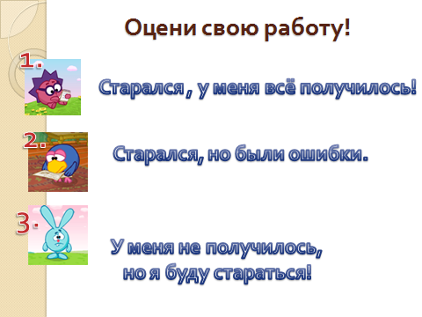
САМООЦЕНИВАНИЕ

Slide 42
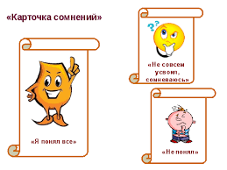

Slide 43
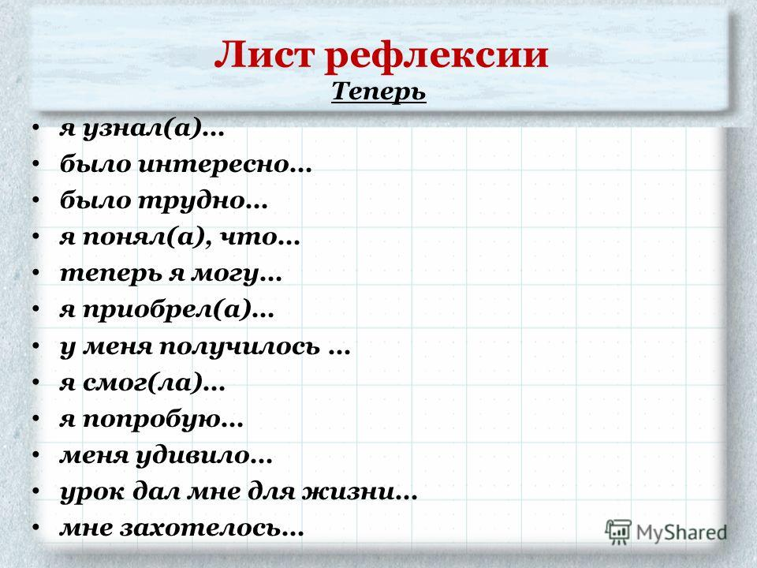

Slide 44

ИНДИВИДУАЛЬНОСТЬ

Slide 45
Каждый модуль завершается разработкой ПРОДУКТА:
Комплексный образовательный продукт
отражает уровень реализации специфической компетенции
школьный конкретный результат, запроектированный для выполнения учеником
измеренный, оцененный учителем, самим учеником, его коллегами и, возможно, родителями.
Образовательные продукты, предусмотренные для достижения в учебном процессе по предмету «Личностное развитие», накапливают приобретения учащихся в рамках одного учебного модуля (в течение 5-6 часов) и предусматривают использование всех знаний, навыков и умений в его реализации.

Slide 46
ПРОДУКТЫ
Письменные
Устные
Практические

Slide 47
ИНФОГРАФИКА
Типы продуктов (по форме организации)
Реализованные в группе
Реализованные фронтально
Реализованные индивидуально

Slide 48
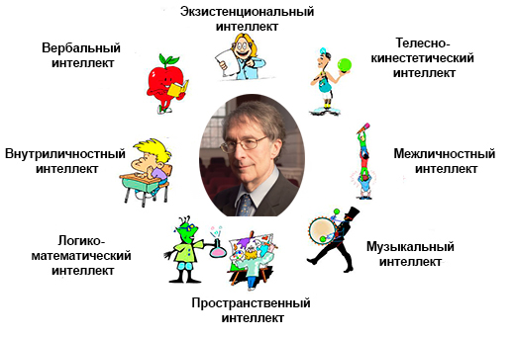

Slide 49
ТАБЛИЦА СИНТЕЗА
Заполните таблицу релевантными идеями по поводу реализации и оценивания продукта
Оценивание
по итогам модуля
ПРОДУКТ
5 | ТИП (???) | Реализован в классе(!)
РЕФЛЕКСИЯ | Таблица достижений | Портофолио ЛР
ЕДИНИЦА КОМПЕТЕНЦИИ
продукт | критерии | дескрипторы

Slide 50
ИСПОЛЬЗОВАНИЕ ИКТ

Slide 51
ПРИМЕРЫ ПРОДУКТОВ
Предложите возможные продукты для модуля/класса
1
2
3
4
5
Личностная
идентичность и
гармоничность отношений
Обеспечение качества
жизни
Планирование
профессиональной карьеры и
развитие
предприимчивости
Личная
безопасность
Здоровый образ
жизни

Slide 52
Пример оценивания продукта обучения Симулятивная ситуация: Организация и проведение эвакуации в школе в День гражданской защиты.
Дескрипторы:
Узнаю сигнал тревоги/эвакуации;
Действую спокойно и быстро;
Участвую в организации перемещения всех по плану эвакуации школы;
Действую по ситуации;
Прибываю вовремя на место эвакуации вместе с теми за кого отвечаю.

Slide 53
Пример оценивания продукта обучения Круглый стол: «Здоровый образ жизни в век развития технологий»
Дескрипторы:
Внимательно изучаю тематическую информацию и предложенные задания.
Излагаю связано и четко каждую мысль.
Умею выбирать и представлять информацию, касающуюся взаимосвязи между внедрением современных технологий и здоровьем человечества.
Выражаю четко мое отношение к соблюдению здорового образа жизни.
Формулирую выводы о влиянии факторов риска современных технологий на здоровье человека.
Проявляю ответственное поведение к внедрению современных технологий в жизнь человека и выражаю критическое отношение к интервенциям в области генетики.

Slide 54


Slide 55
В конце каждого модуля, и в итоговом оценивании, в конце учебного года, будет заполняться таблица школьных достижений по дисциплине Личностное развитие, которая в гимназическом цикле превращается в инструмент самооценивания и будет заполнена каждым учеником после завершения каждого модуля и в конце учебного года. Таблица школьных достижений является составной частью Портфолио личностного развития, инструментом мониторинга достижений ученика и представляет собой способ обобщения результатов, полученных в течение учебного года. Данный документ должен быть обязательным для всех учащихся гимназического цикла в учебных заведениях Республики Молдова.
Таблица школьных достижений отображает индивидуальные характеристики ученика в соответствии с целями куррикулума, продуктами школьной деятельности в течение года, подлежащими самостоятельной оценке, используя дескрипторы оценивания достижений.

Slide 56





Портофолио личностного развития
Продукты
обучения
Листы
обратной связи
Дипломы
Образовательные ресурсы
Листы
самооценивания / рефлексии

Slide 57

Инфографика «СТАКАН»
Заполненная/пустая часть стакана
Новый опыт, основанный на многолетнем опыте
Новое пугает
Мотивация, самообразование
Требует времени и усилий
Разнообразие источников информации
Интерпретация информации

Slide 58
ОБРАТНАЯ СВЯЗЬ
ВОПРОС
ОТВЕТ
КОММЕНТАРИЙ
Rebut

